Slide 1
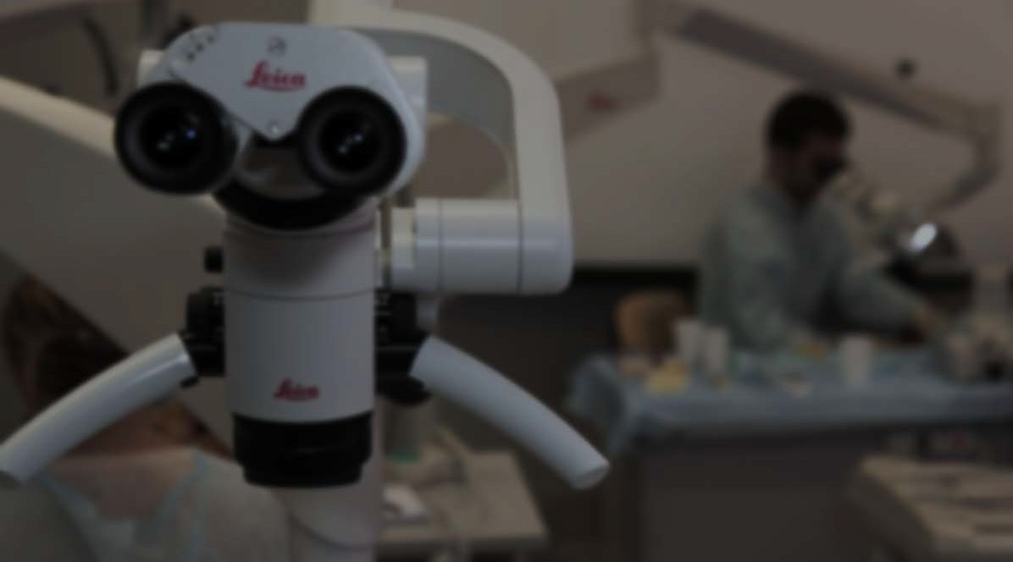

Технологические сервисы «Сколково»
Rnd.sk.ru
1

Slide 2
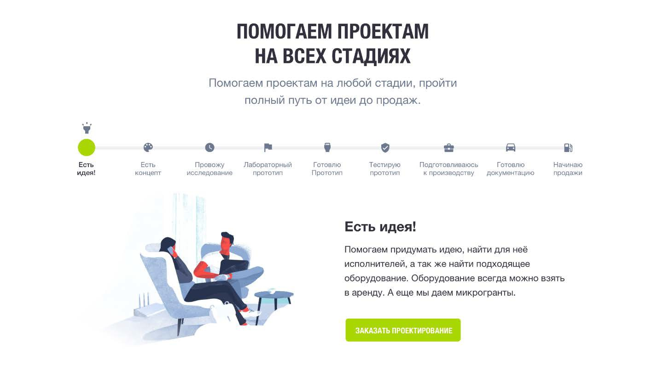
4

Slide 3

НИОКР сервисы взаимно дополняют друг друга и востребованы в комплексном развитии инновационных проектов
Инжиниринг, прототипирование, исследования, испытания, промдизайн

Slide 4
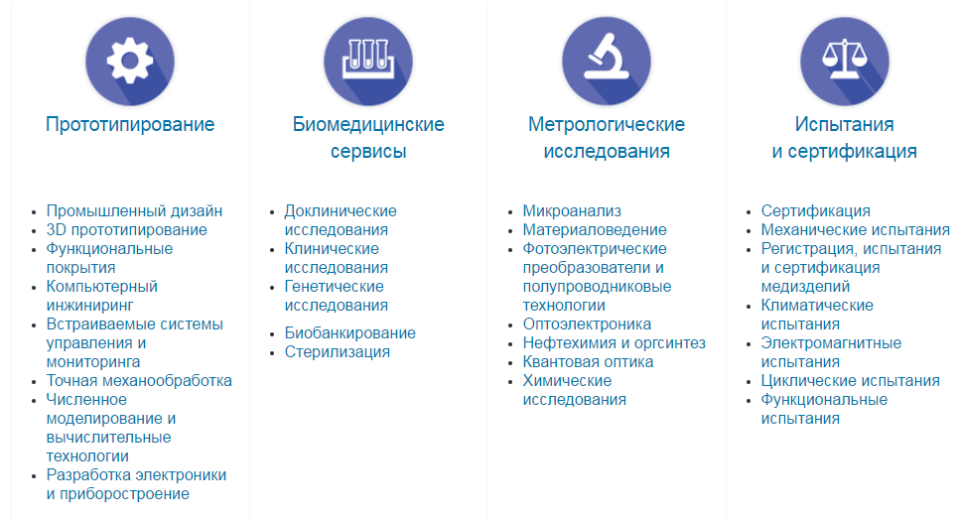
Более 75+ ЦКП Аккредитовано
25+ ЦКП размещены в Комплексе Технопарк
Notes:
И стоимость этих услуг покрывается за счет микрогрантов фонда. То есть участник получает доступ к компетенциям и производственным технологиям мирового уровня, практически бесплатно, а высвободившиеся деньги может направить на развитие своего бизнеса.

Slide 5

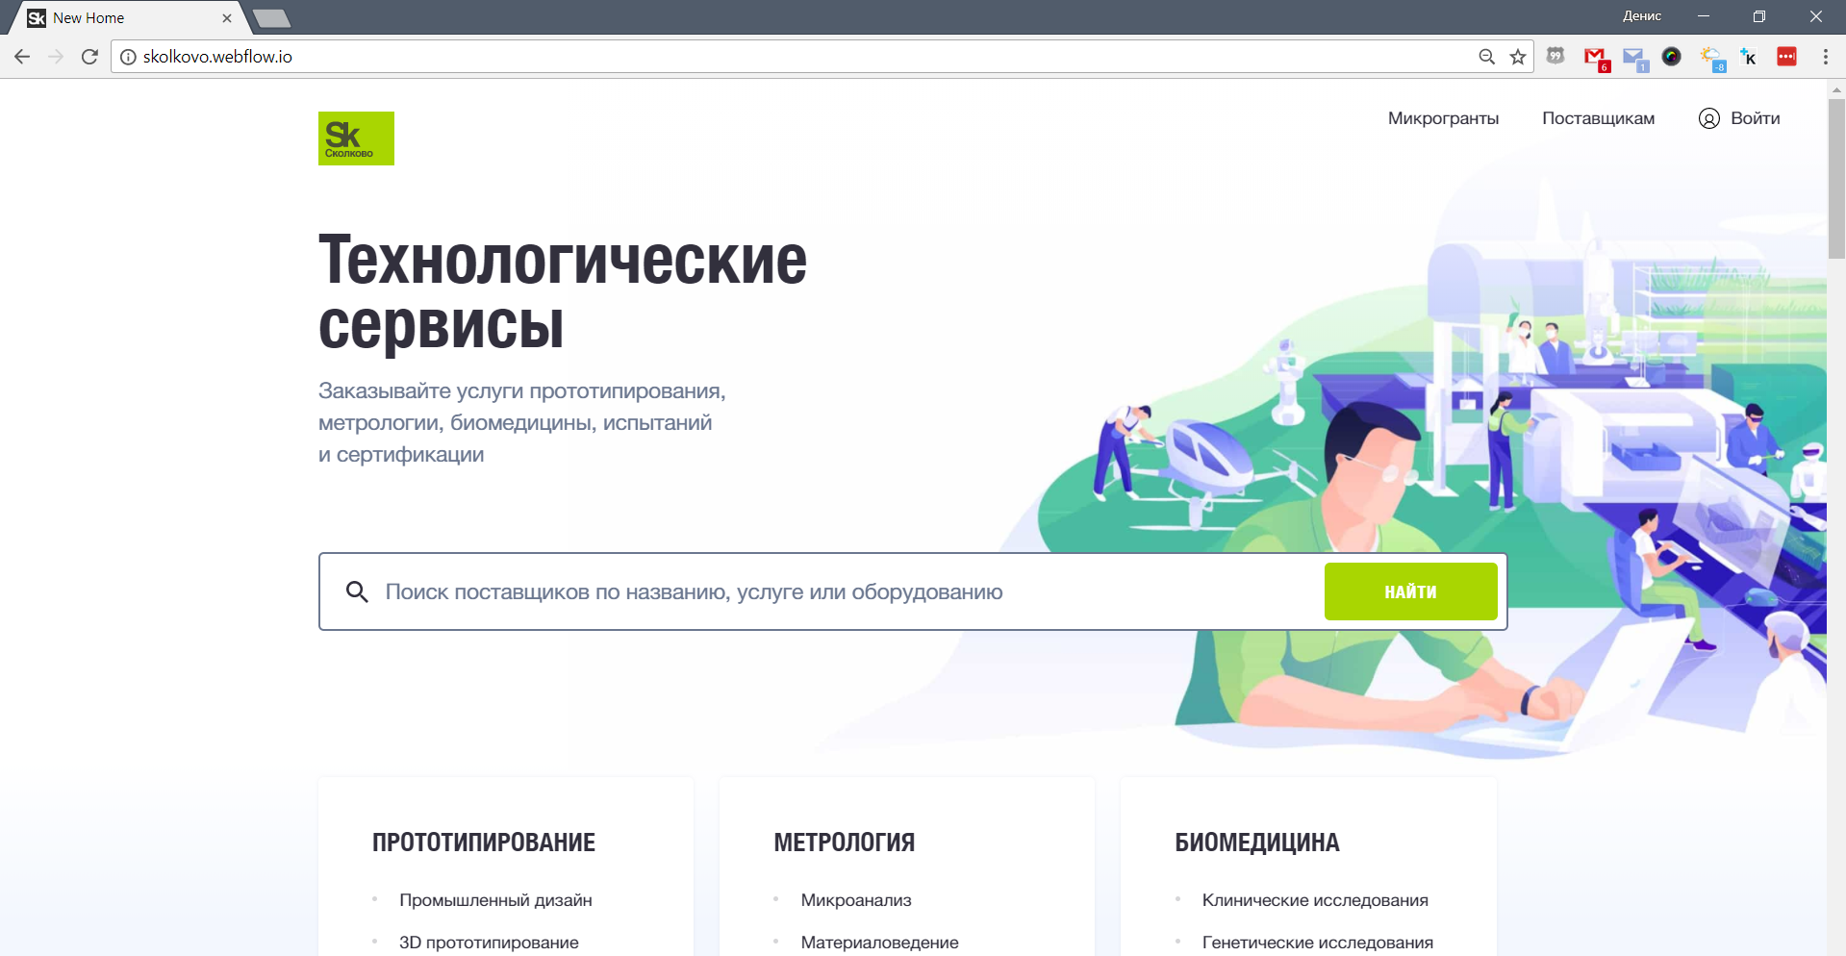
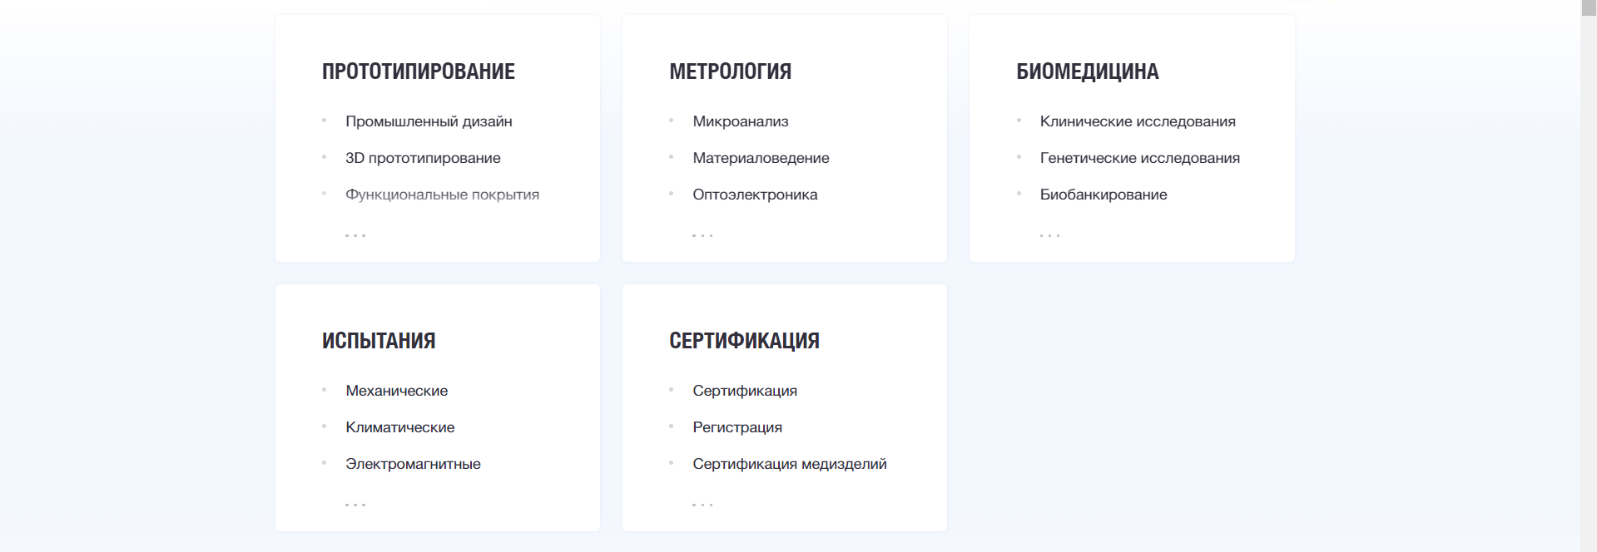
Сервис одного окна для заказа НИОКР услуг
RND.SK.RU

Slide 6
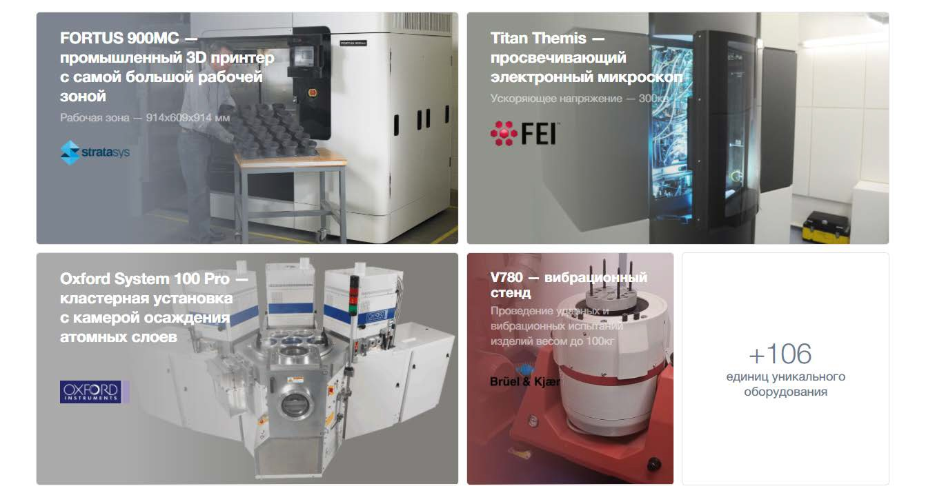
Не требуется покупать дорогостоящее оборудование и брать в штат уникальных специалистов
+2 500 единиц оборудования

Slide 7
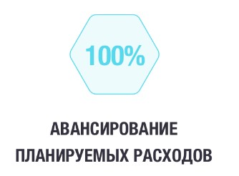
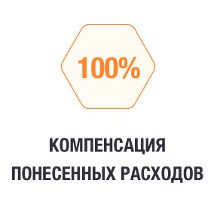
Фонд «Сколково» покрывает затраты своих резидентов на НИОКР
Формы финансирования

Slide 8
ценность сервиса для пользователей
Для заказчиков
1. Быстрый доступ к нужному оборудованию и компетенциям
Для поставщиков
Площадка для доступа к платежеспособному спросу
Новые клиенты и лидогенерация
Доступ к грантовому финансированию Сколково
Загрузка свободных производственных мощностей
Автоматизация рутинных бизнес- процессов за счет использования CRM
«Сколково» сокращение издержек
Снижение затрат на привлечение новых клиентов
Внедрение стандартов и повышение качества обслуживания
Привлекательный профиль компании в сети
Интеграция в экосистему «Сколково»
Обширная база аккредитованных поставщиков технологических сервисов для широкого спектра задач: Прототипирование, Метрология, Биомедицина, Испытания и Сертификация
Помощь в подборе поставщика и сопровождение в процессе заключения и исполнения сделки
Возможность покрывать затраты на НИОКР за счет целевого финансирования от фондов
Гарантия качественной работы
Сокращение временных и транзакционных издержек
2. Подбор лучшего предложения и гарантия качества
Отправка быстрого запроса предложений группе поставщиков за минуты
Открытые тарифы и прозрачное ценообразование
Заказчик получает предложения от нескольких поставщиков сам выбирает с кем будет работать
Получившие результат пользователи формируют рейтинг поставщика, который формируется на основе взвешенных оценок клиентов
3. Преодоление технологических барьеров в разработке и коммерциализации технологии
Решение технологических задач на всем жизненном цикле проекта: от прототипа до серийного производства и выхода на зарубежные рынки
Помощь в доработке уровня готовности технологии от чертежа до TRL 8-9
Технологический аудит и due diligence для сделок с инвесторами

Slide 9
ценность сервиса для государственных компаний и институтов развития
Для институтов развития
1. Повышение эффективности целевого финансирования НИОКР и снижение рисков
Для корпораций и инвесторов
Бэкофис для аутсорсинга НИОКР
Снижение капитальных затрат и затрат на работу проектной команды
Бенчмаркинг, быстрая сравнительная оценка различных задач по разработке
Поиск меж- и мультидисциплинарных решений с использованием технологий от стартапов на различном уровне зрелости
Эффективный трансфер технологий
Повышение продуктовой отдачи от вложений
Ускоренная доработка новых технологий для внедрения в производство
Вместо ФОТ получателя поддержки финансируется услуга профессионального поставщика – достигается необходимый результат за определенную цену
Снижение риска нецелевого расходования средств
Прозрачные движения средств от получателя поддержки до конечного исполнителя
Прозрачная система отбора соисполнителей проекта
Бенчмаркинг и прозрачное ценообразования на услуги соисполнителей
Снижение капитальных затрат, высвобожденные средства могут быть направлены на коммерциализацию
2. Повышение шансов на успешное завершение НИОКР проекта и коммерциализацию результатов
Квалифицированные поставщики с релевантным опытом
Патентная чистота, поставщики не претендуют на созданную интеллектуальную собственность
Использование лучших технологий в процессе научно-исследовательских и опытно- конструкторских работ
Доведение технологии до TRL 8-9
Получатели поддержки могут быть как заказчиками, так и поставщиками

Slide 10
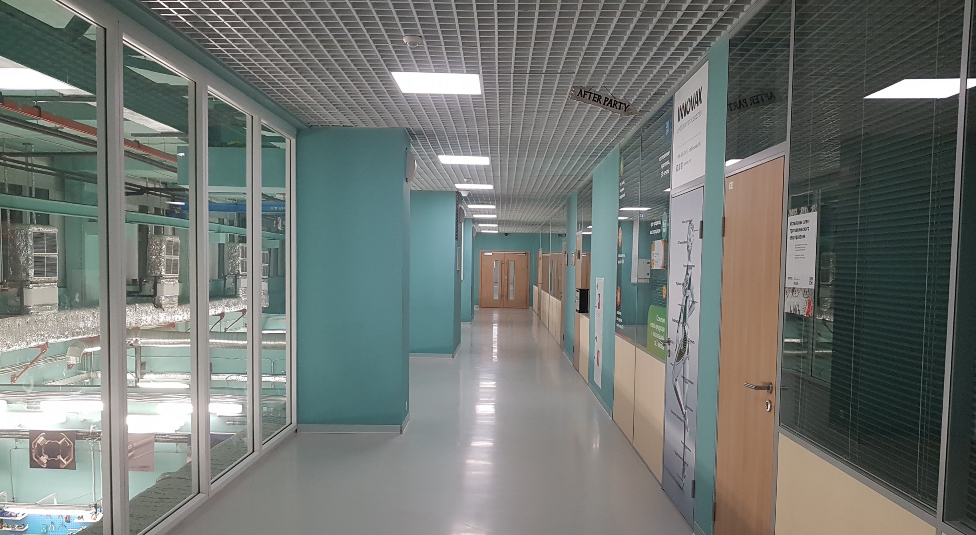

Slide 11
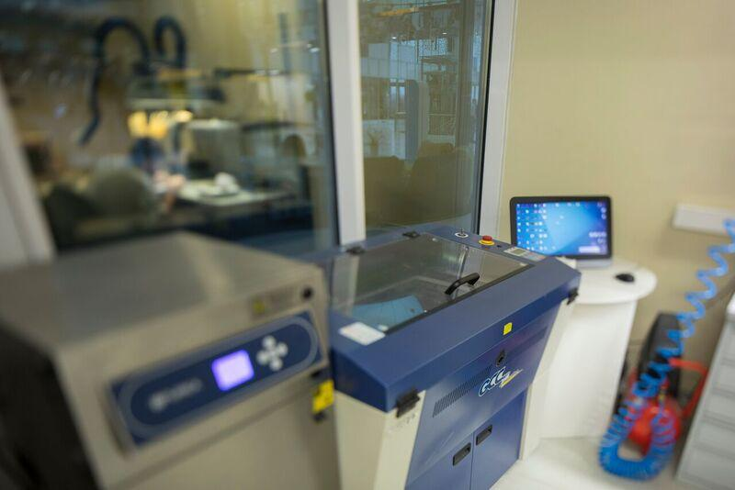
Быстрое прототипирование
Hardware хакспейс
Место для прототипирования своими руками
ЧПУ станки
Микроэлектронная пайка и тестирование
Механообра
ботка

Slide 12



Спасибо за внимание!
https://t.me/rnd_sk_ru
Котлов Юрий
Менеджер проекта по развитию НИОКР сервисов, Технопарка «Сколково»
ykotlov@sk.ru

